Slide 1


阳光能源集团电子报
2018年第十一期

Slide 2
春天已来！加油，中国！ —— 03
目录
中国最新高层领导全名单 —— 18

Slide 3
（一）
春天已来！加油，中国！

Slide 4
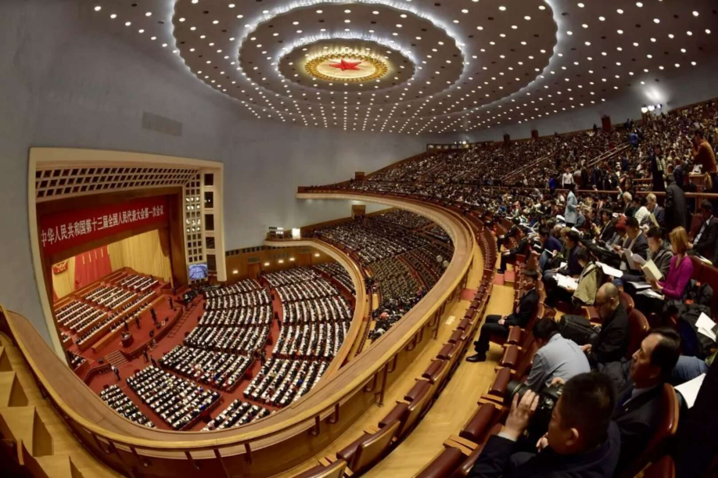
今天，十三届全国人大一次会议闭幕
2018全国两会将正式落下帷幕
18天会期，密集丰富的议程
新的宏伟蓝图已经绘就
下一站的中国，我们携手再出发

Slide 5
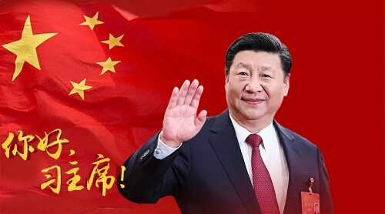
还记得
3月17日上午
习近平全票当选为
国家主席、中央军委主席
大国的扬帆远航，离不开掌舵者
民族的复兴征程，有了领路人

Slide 6

不会忘
习近平抚按宪法、紧握右拳
人民共和国历史上
国家主席首次进行宪法宣誓
这神圣的一刻定格成历史
也融注到亿万人民的心头

Slide 7
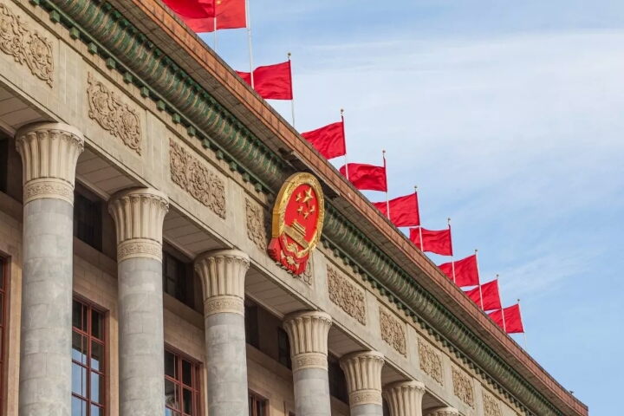
新一届国家机构
和全国政协领导人员产生
国务院机构改革方案确定
宪法修正案表决通过
国家监察委开局
……

Slide 8
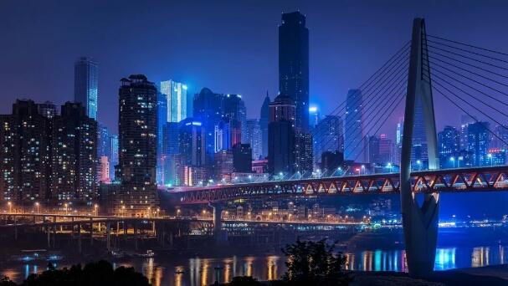
两会很高
是国家政治生活中的大事
但并不遥远
因为连着13亿人的心思
系着千家万户的冷暖

Slide 9

个人所得税起征点，提高！
移动网络流量资费，降低！
人民群众什么方面
感觉不幸福、不快乐、不满意
就在哪方面下功夫

Slide 10

学前教育资源供给，增加！
拖欠工资问题，全面治理！
跨省异地就医直接结算范围，扩大！
“四方风云来眼底，万家忧乐到心头”
民生无小事，说到就要做到

Slide 11
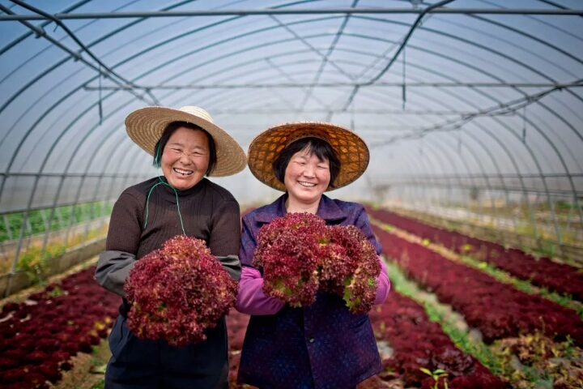
农村贫困人口还要继续减少
对低收入住房困难家庭应保尽保
全面建成小康社会，一个不能少
共同富裕路上，一个不能掉队

Slide 12
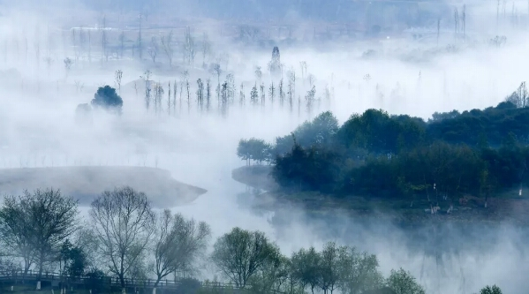
加强雾霾治理
全面整治黑臭水体
扩大湿地保护和恢复范围
望得见山，看得见水，记得住乡愁
才是美丽中国

Slide 13
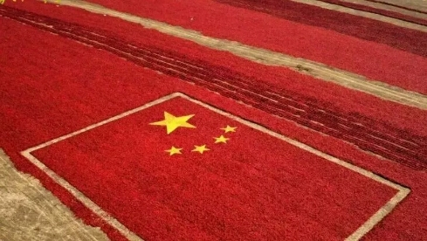
处庙堂之高，察苍生之事
“人民对美好生活的向往，
就是我们的奋斗目标。”
这是我们党对人民的深情表白
也是对中国未来的庄严承诺

Slide 14

三月的中国
春回大地，暖风和畅
再没有一个季节
能像春天这样富有生机
再没有一段时光
能像春天这样催人奋进

Slide 15

这是一个新时代
一个属于奋斗者的时代
一个值得你我期待的时代
不管你我是平凡还是耀眼
我们每个人的每一个小梦想
都是中国梦的重要组成

Slide 16

今天的你我
可能正咬紧牙关负重前行
但我们又是足够幸运
可以用奋斗见证时代伟大
我们的成就感、获得感、安全感
将前所未有地与这个国家的
发展繁荣紧密相连

Slide 17

大道之行，天下为公
九百六十多万平方公里的广袤土地
就是无比广阔的时代舞台
你最强大的背景
就是当下的中国
春天已来，在最美好的风景里
不忘初心，继续前进
奋进，新时代！
加油，中国！

Slide 18
（二）
中国最新高层领导全名单

Slide 19
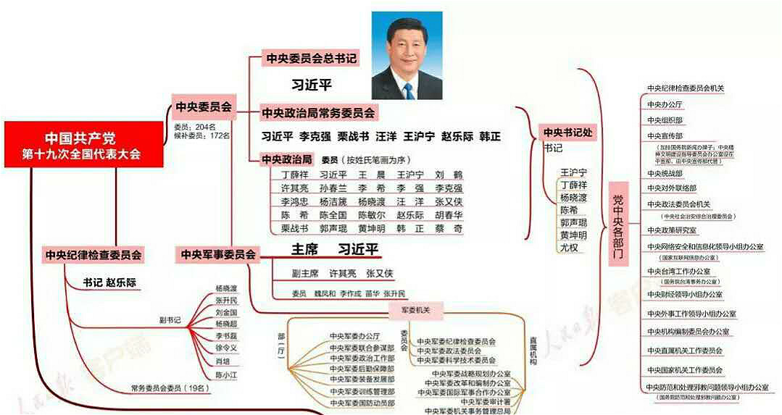

Slide 20
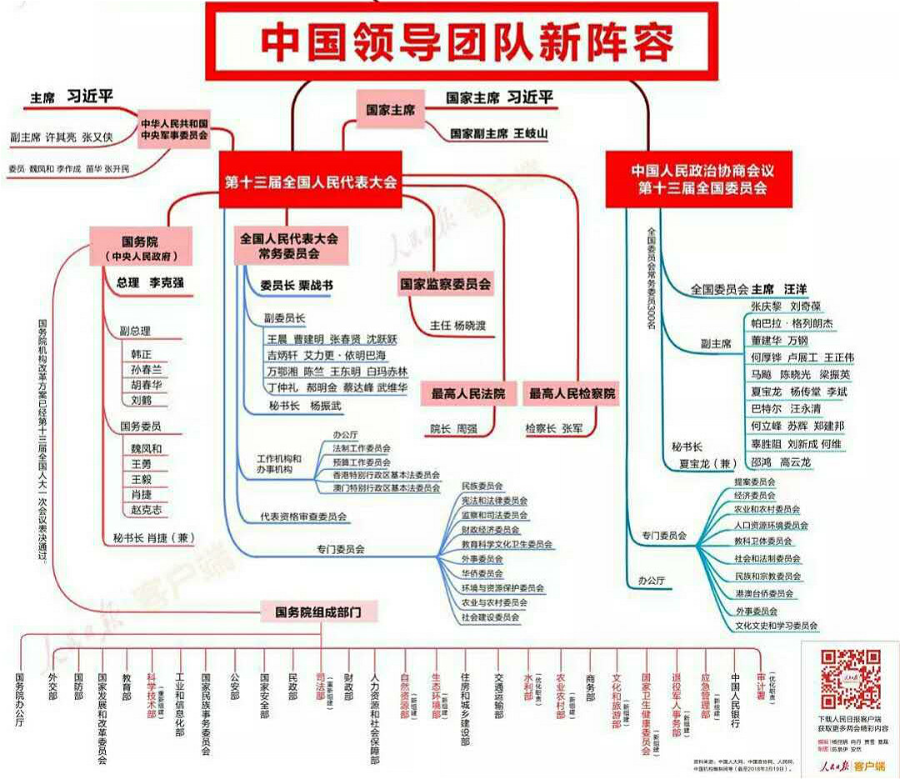

Slide 21
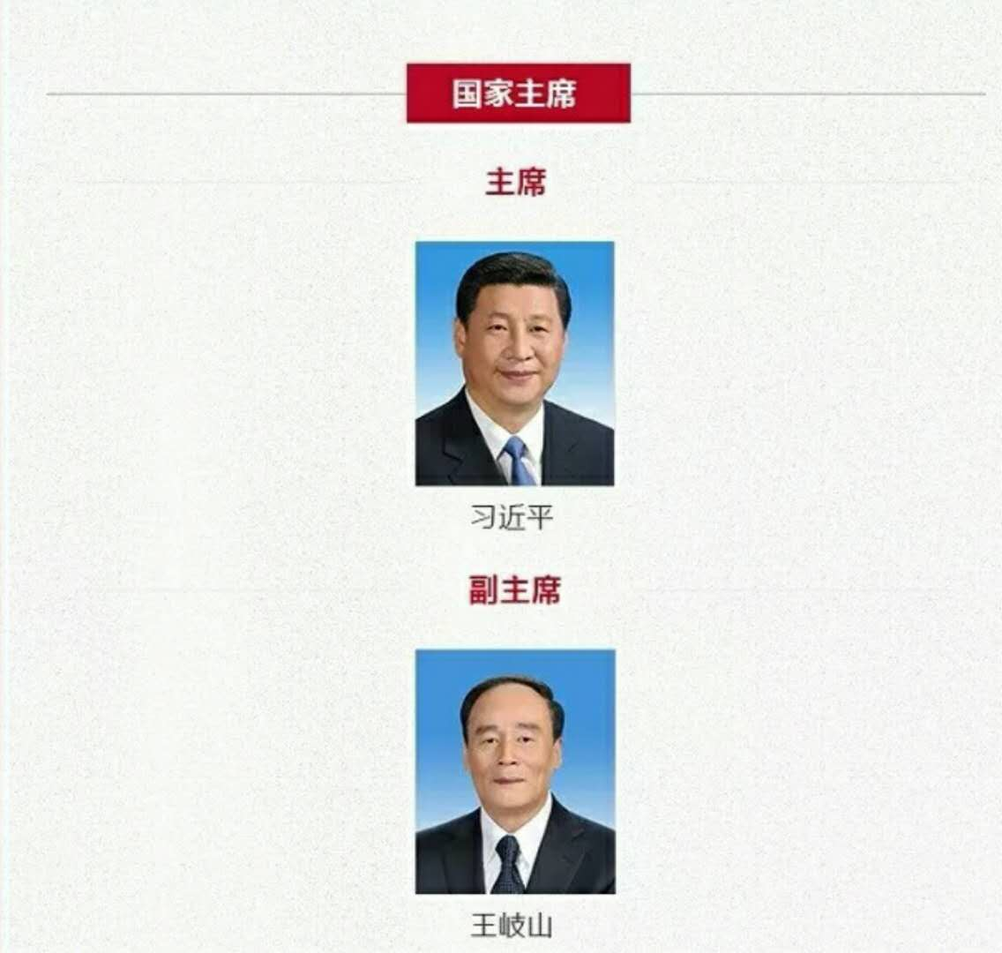

Slide 22
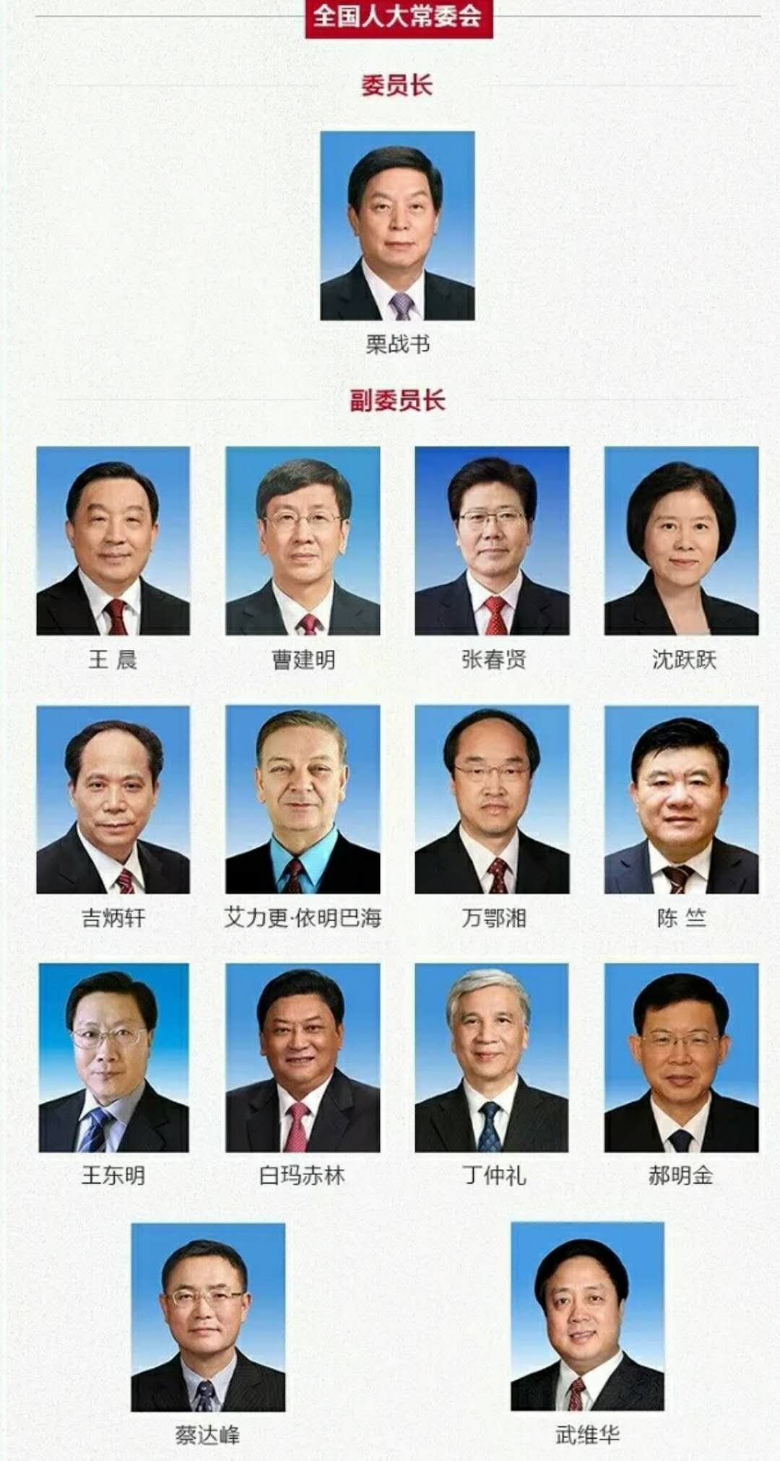
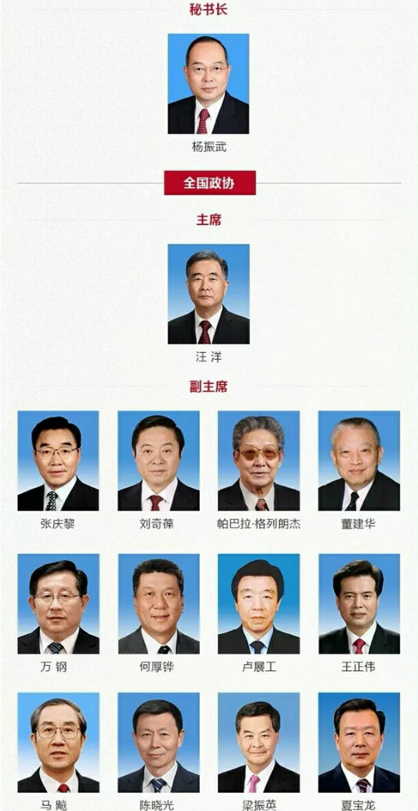
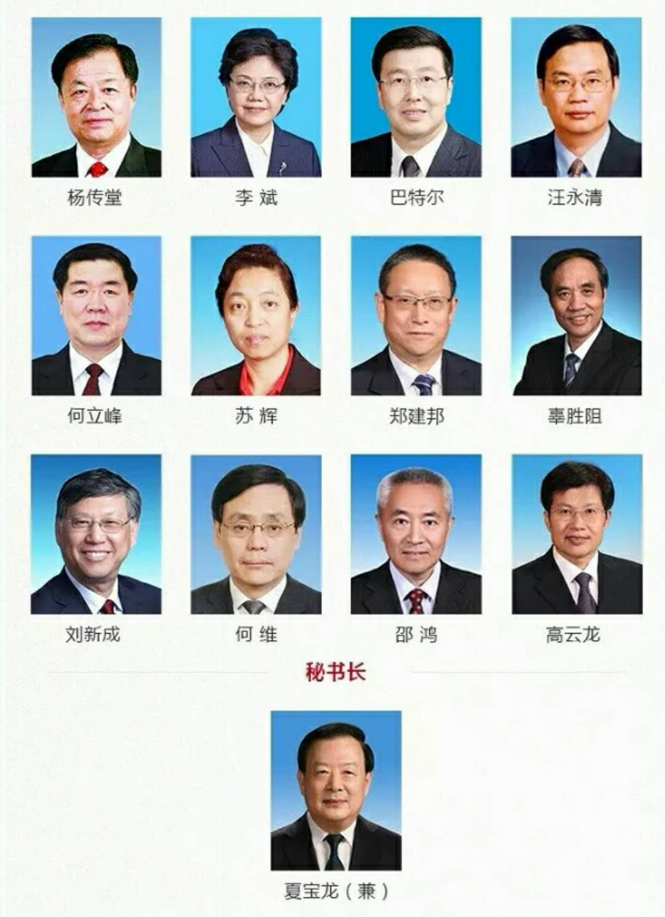

Slide 23
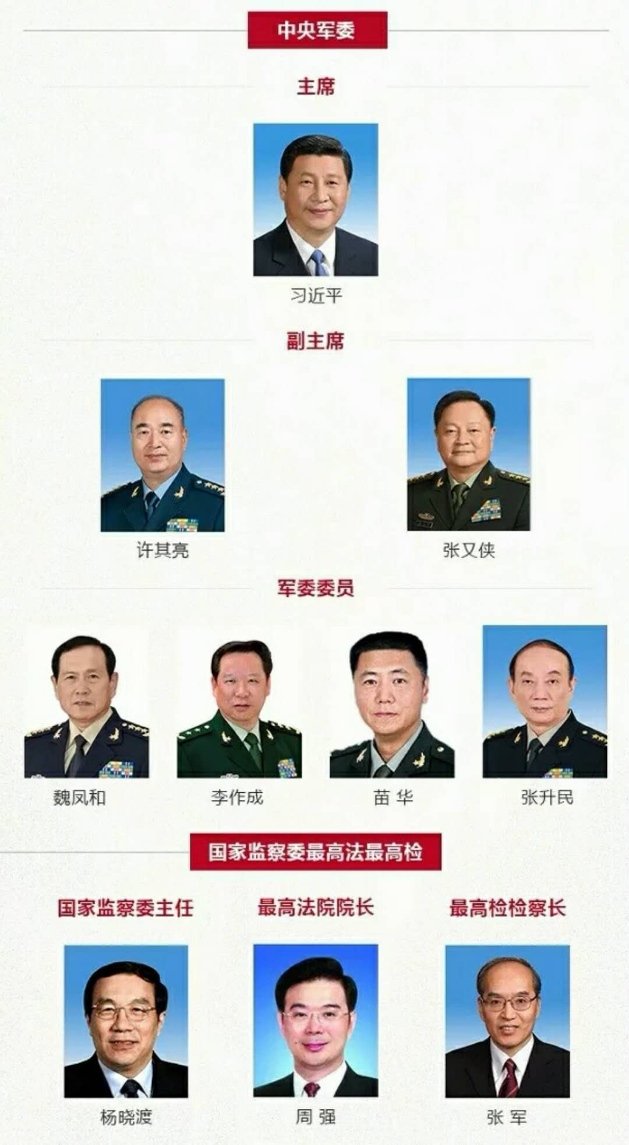
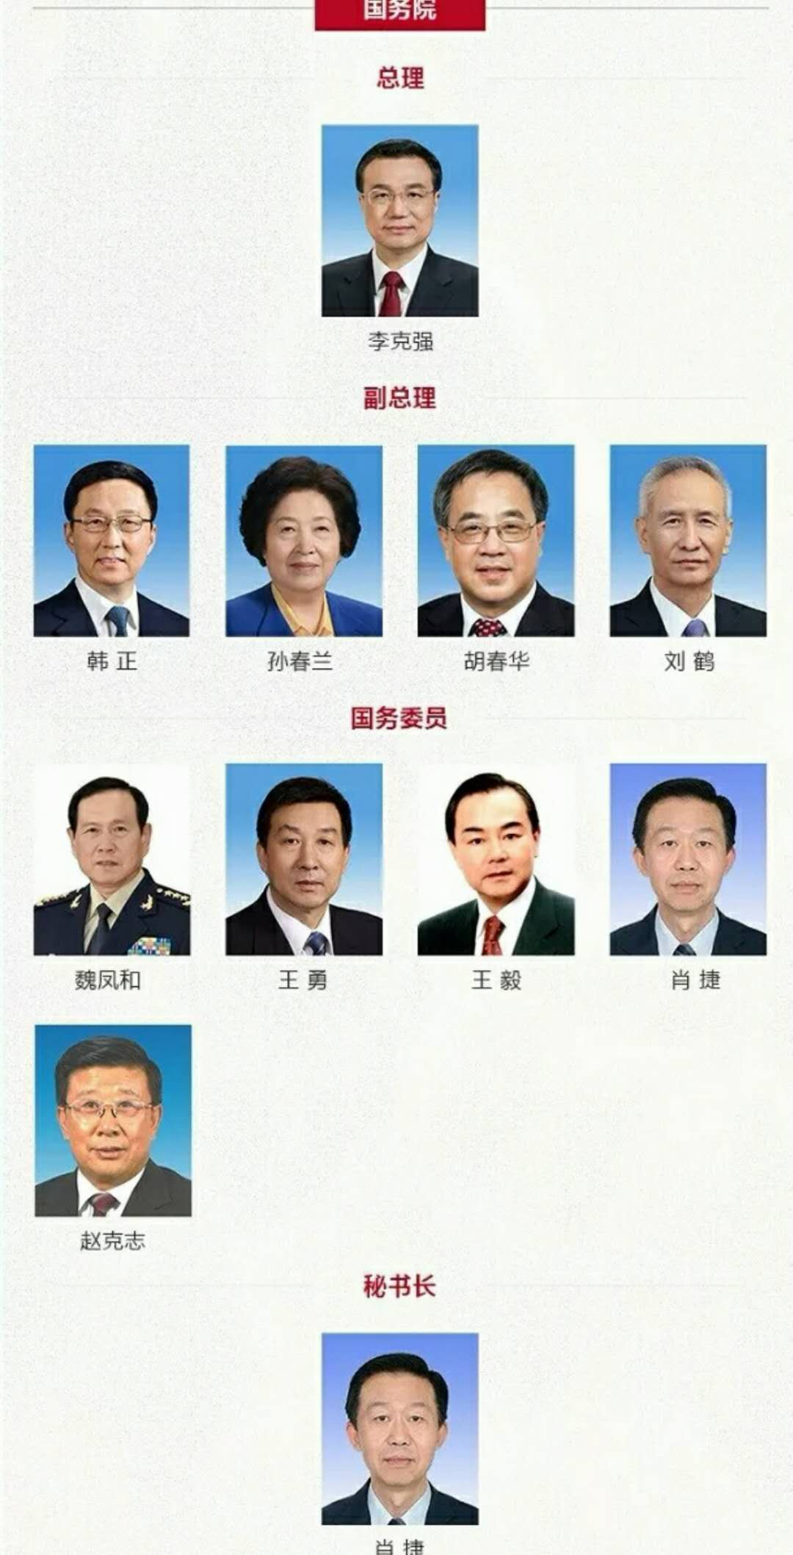
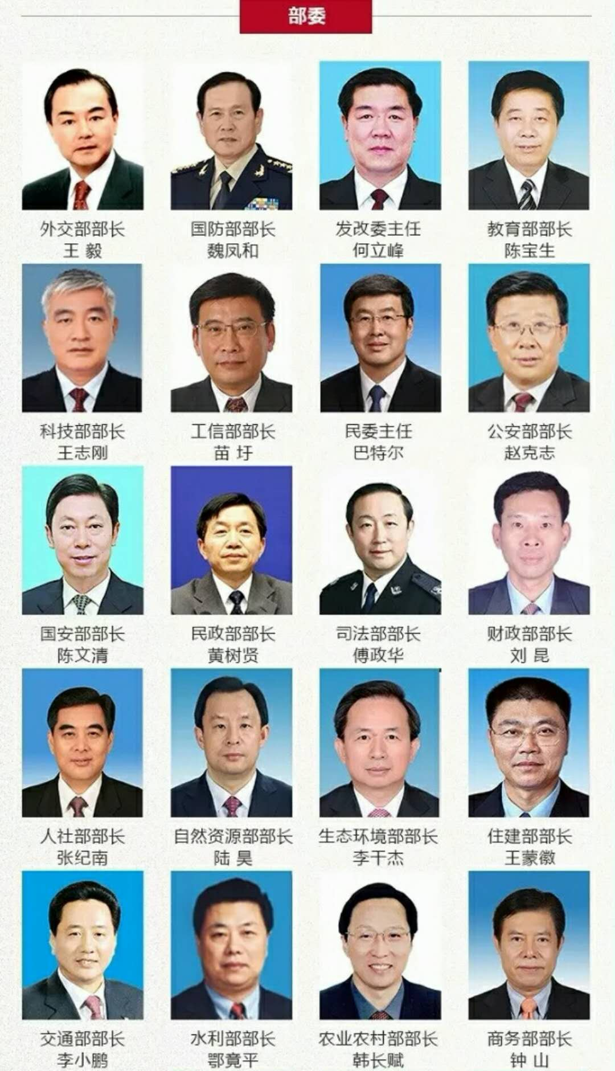
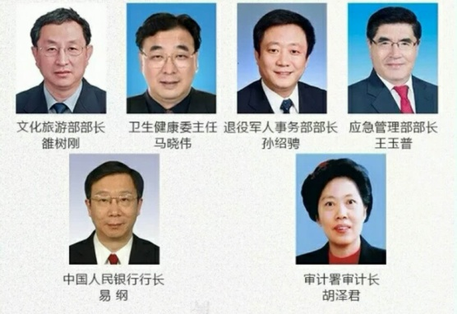

Slide 24
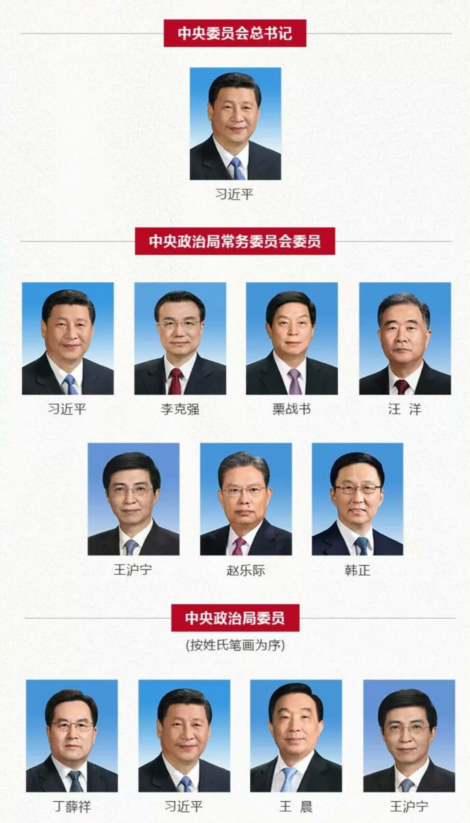
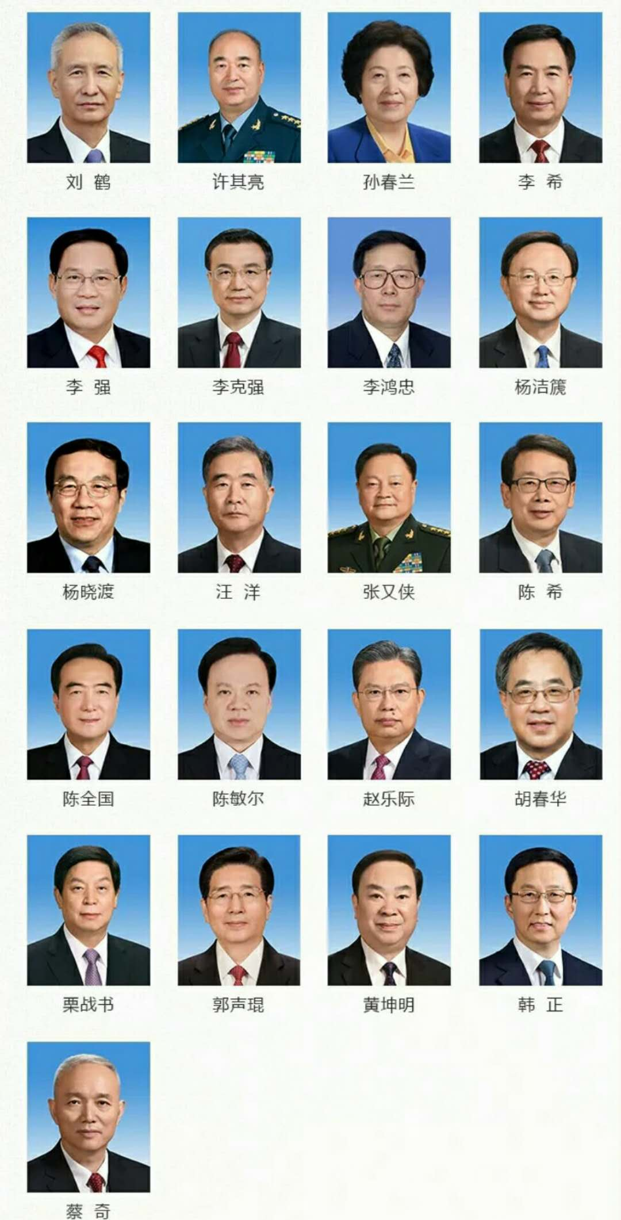
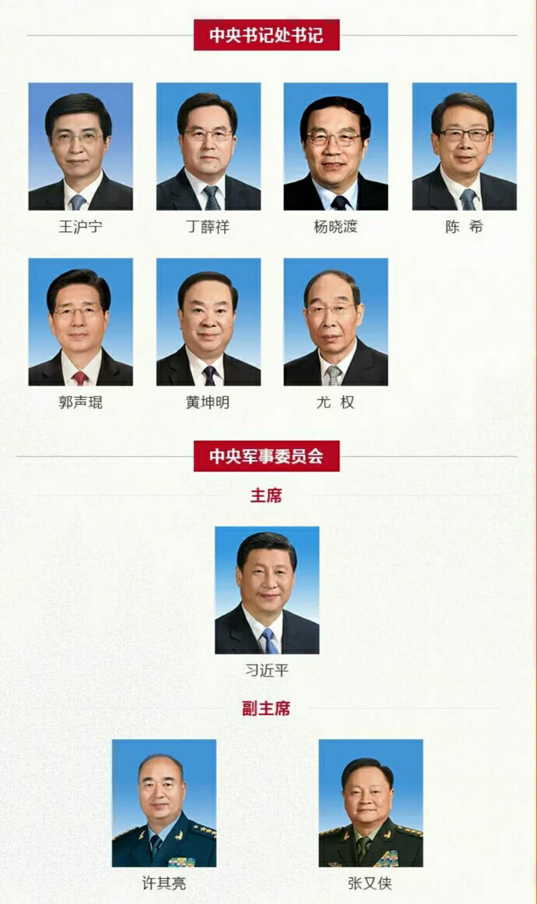
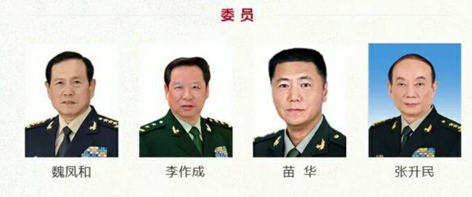

Slide 25
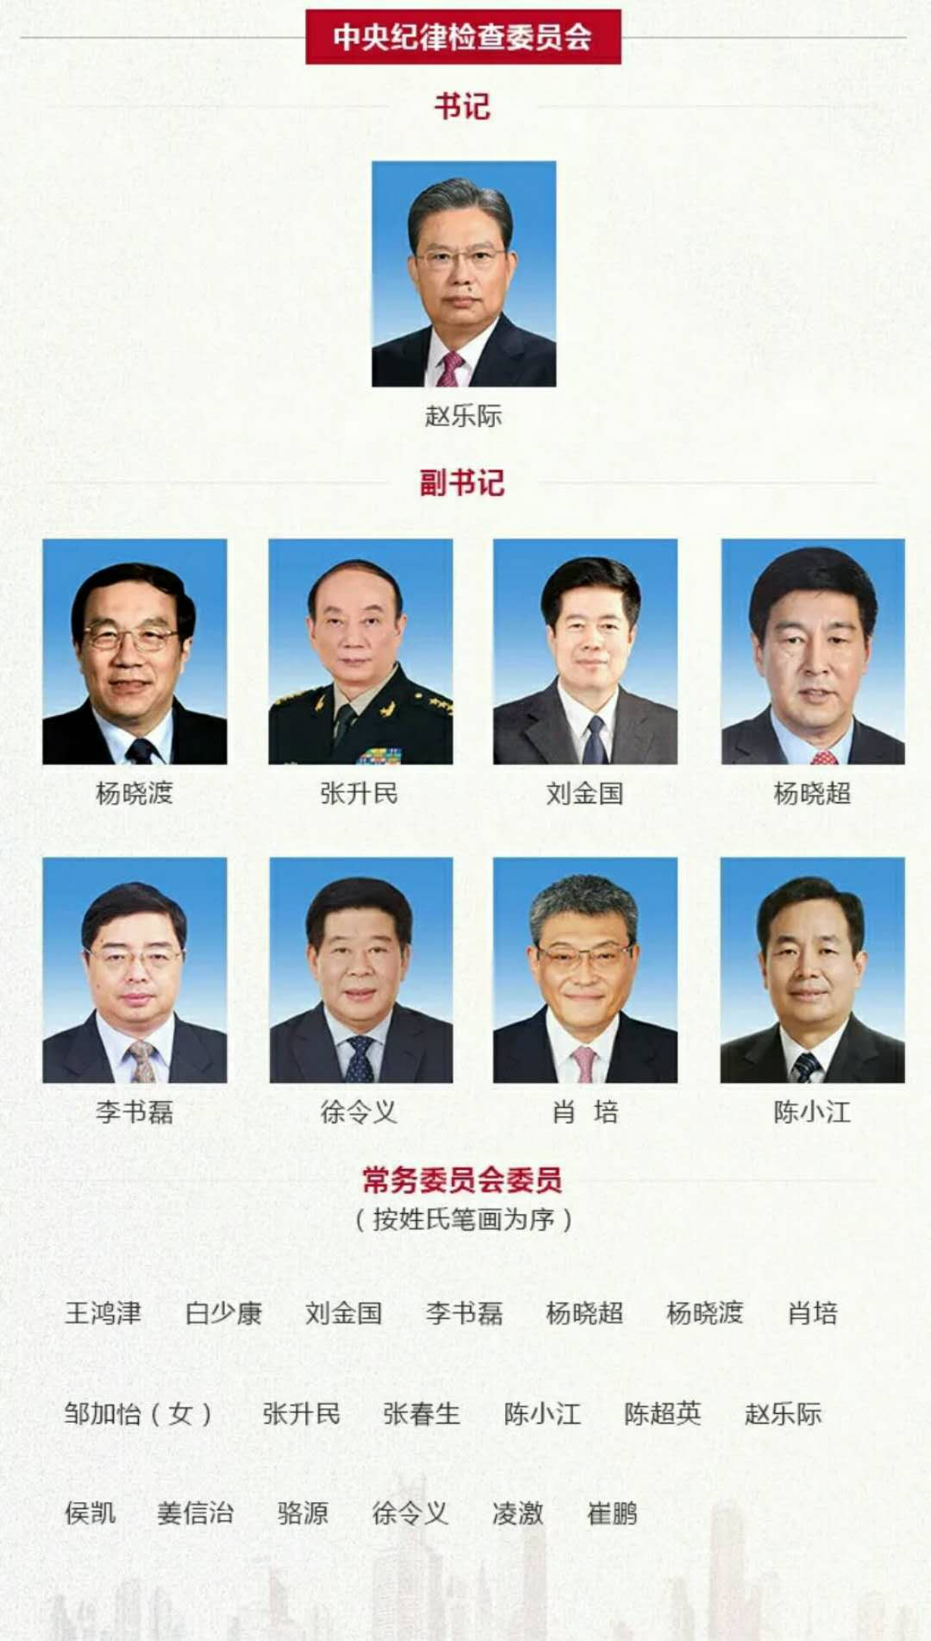
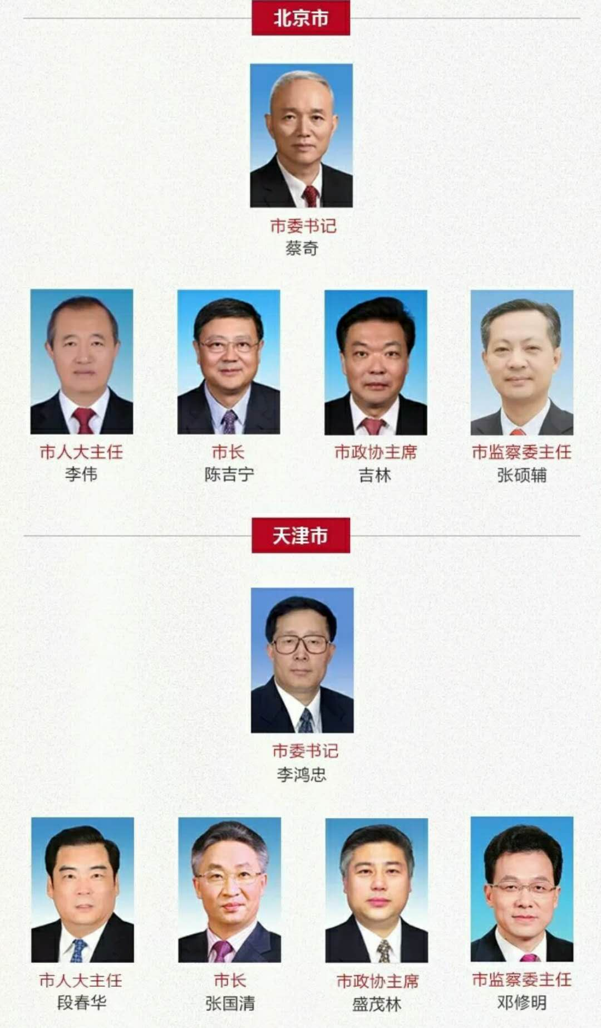
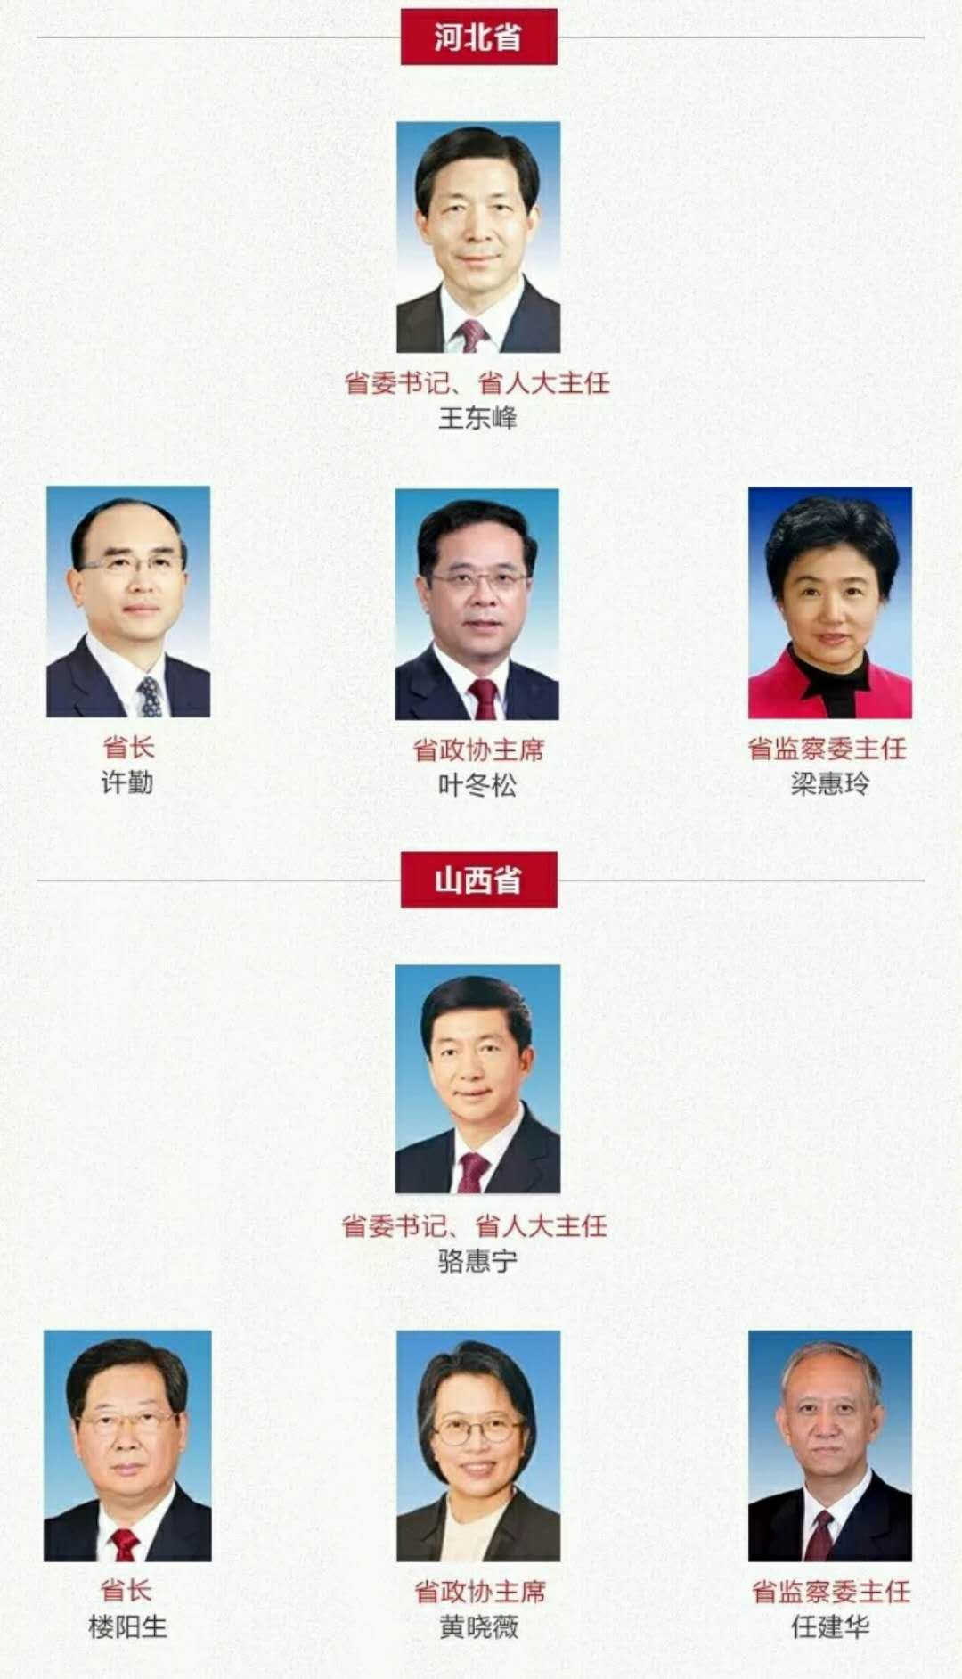

Slide 26
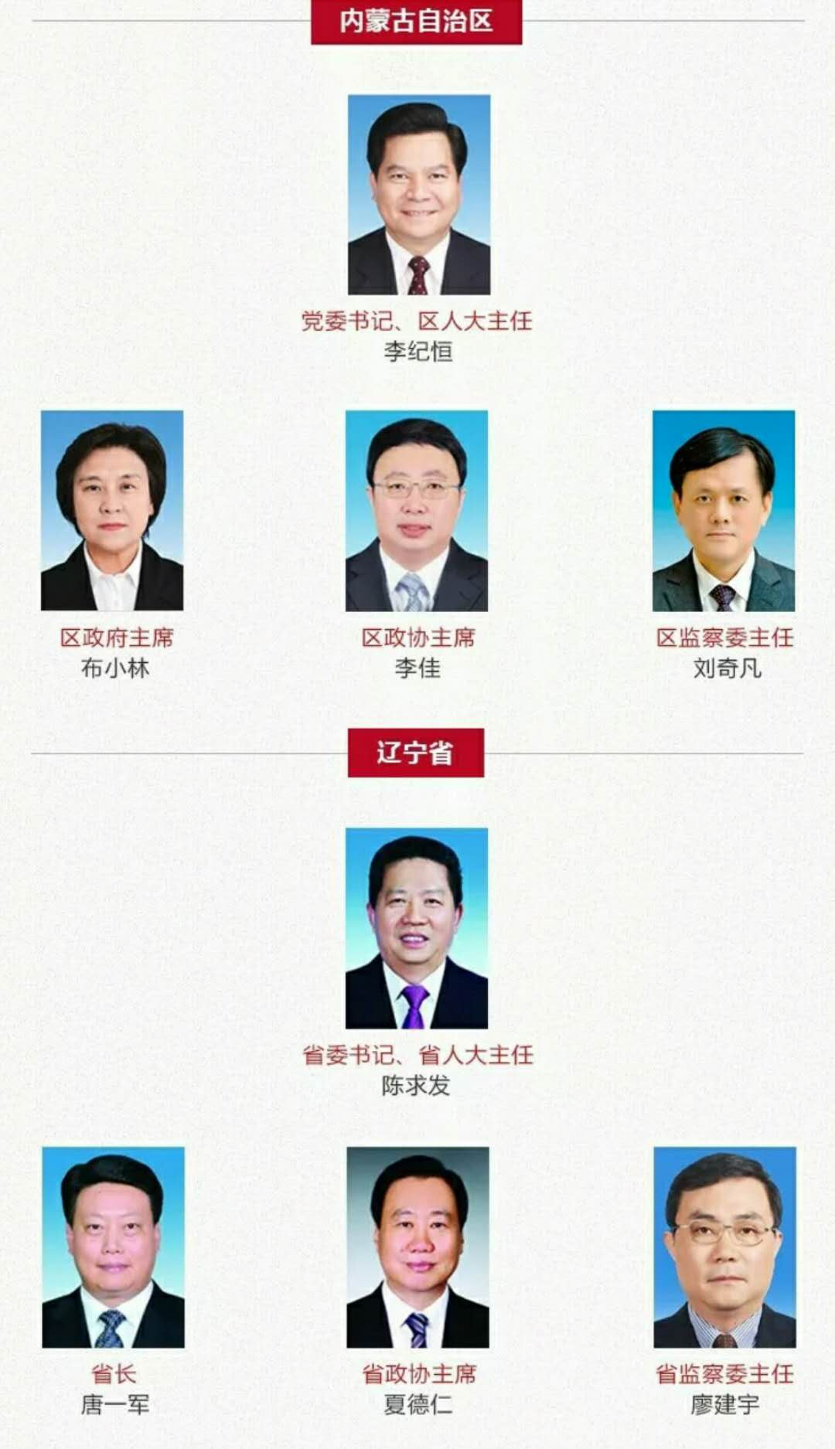
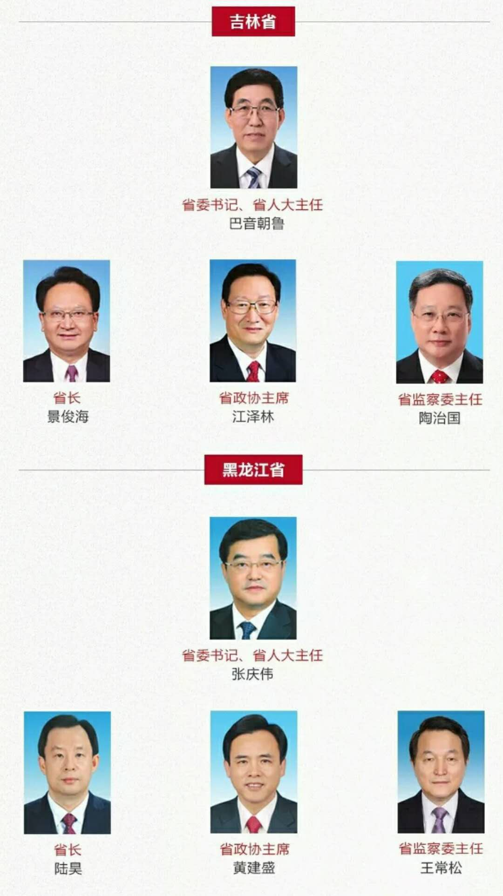
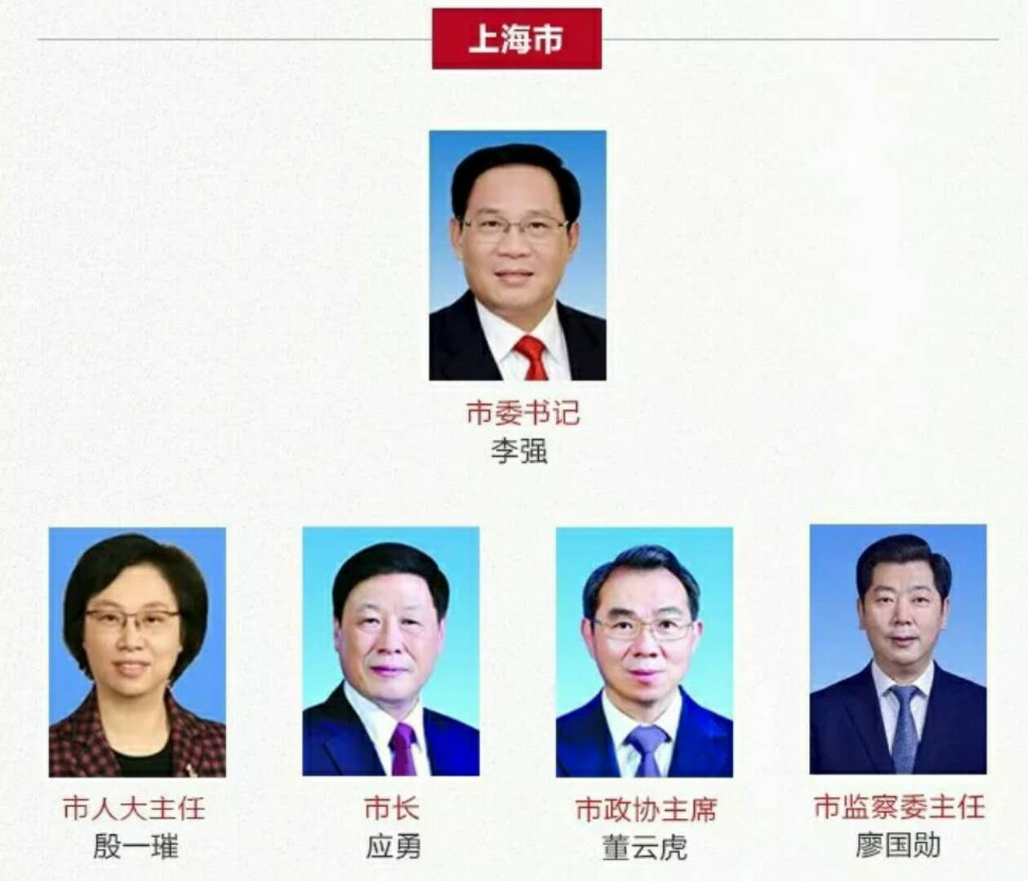
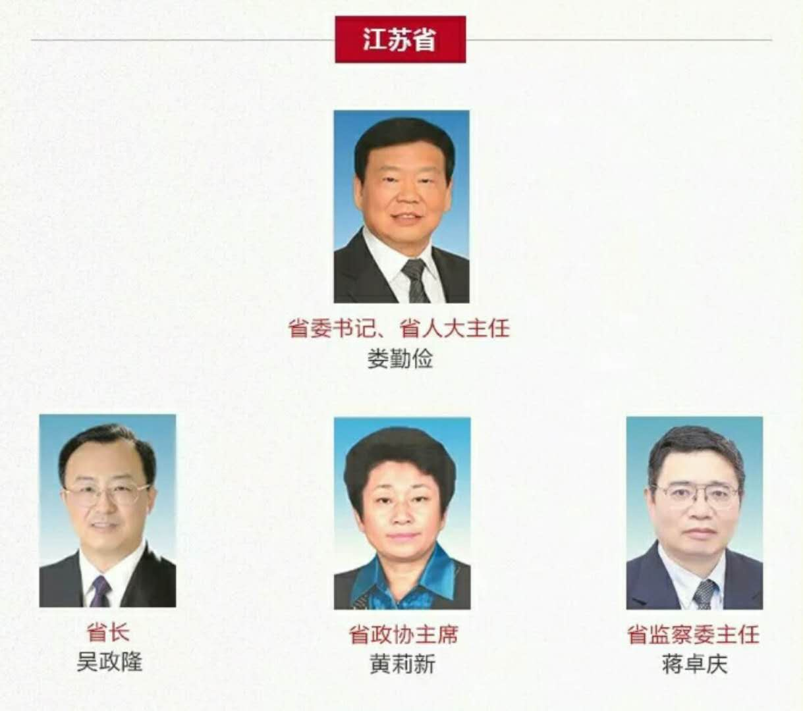

Slide 27
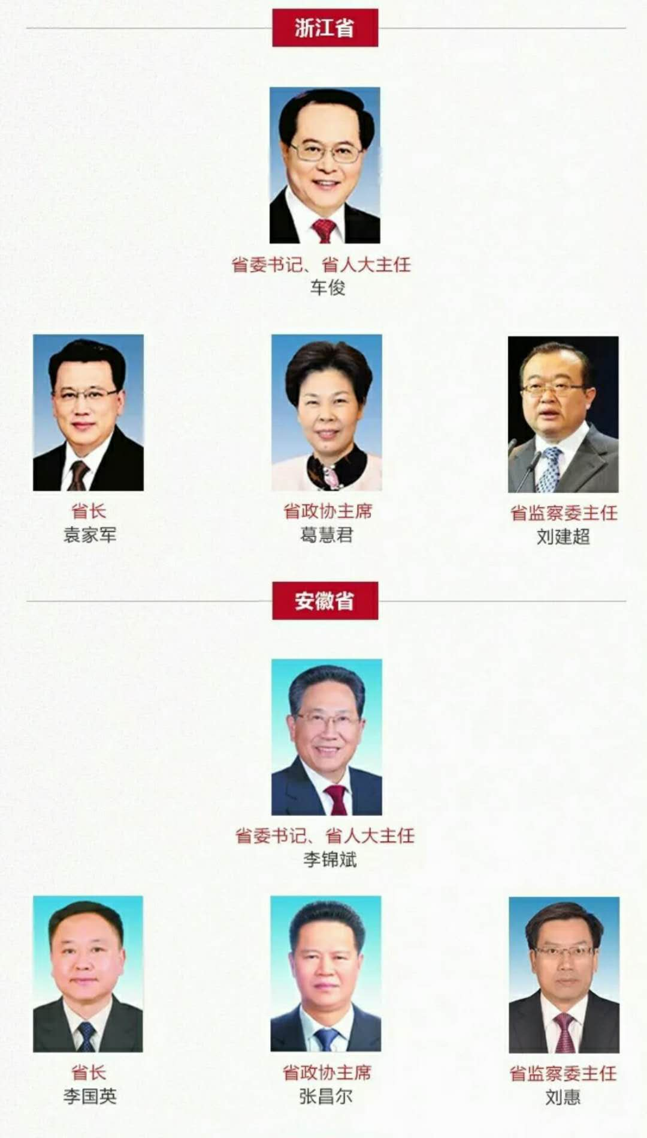
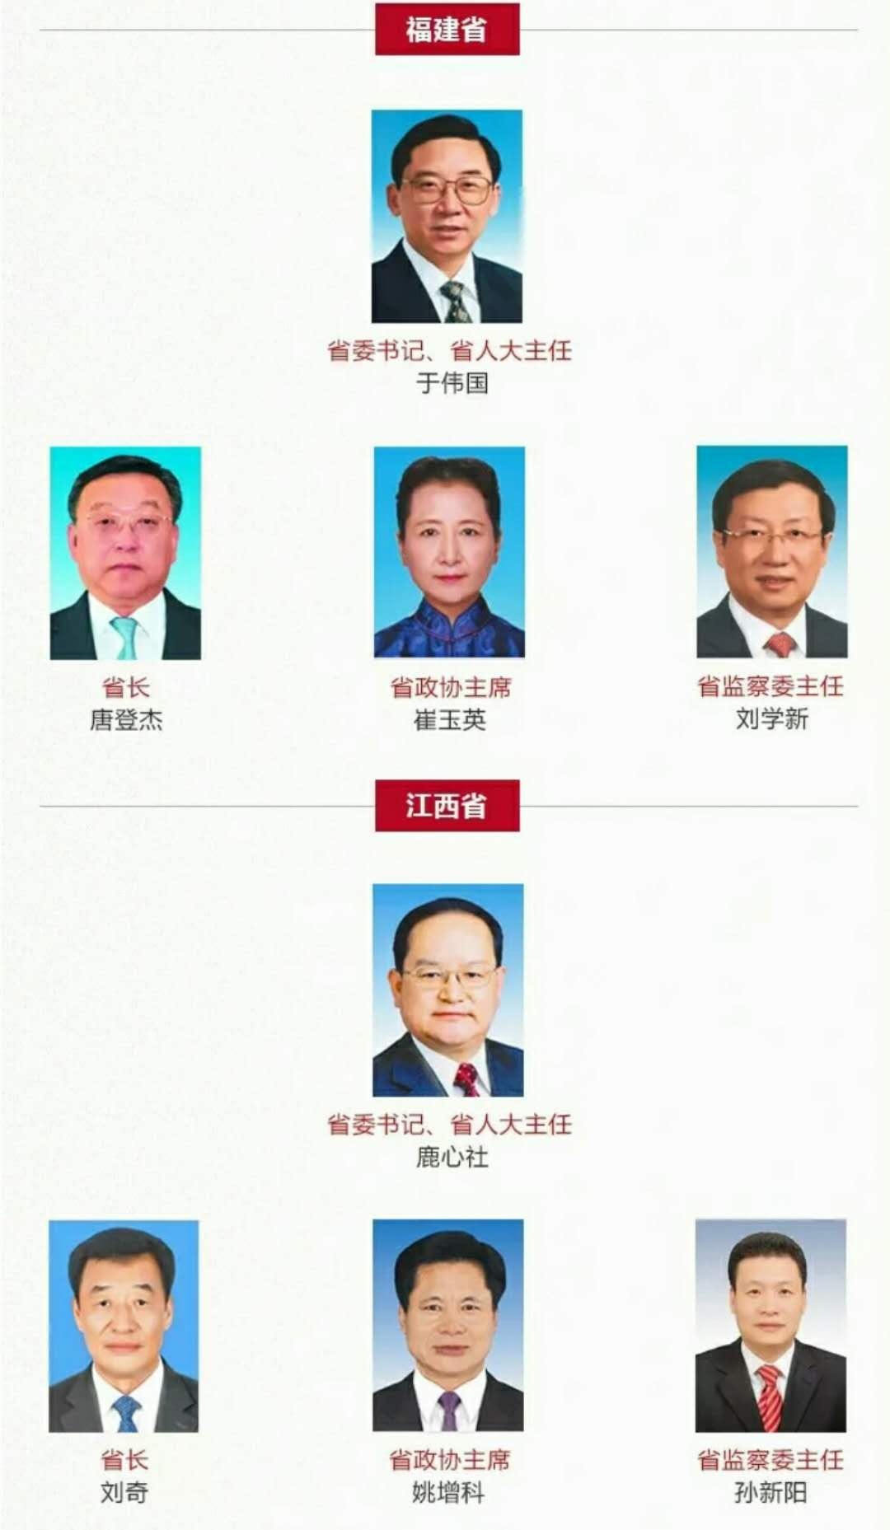
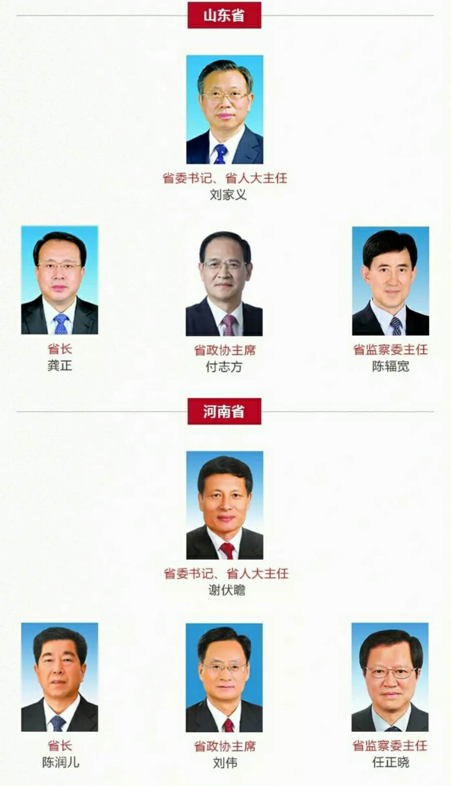

Slide 28
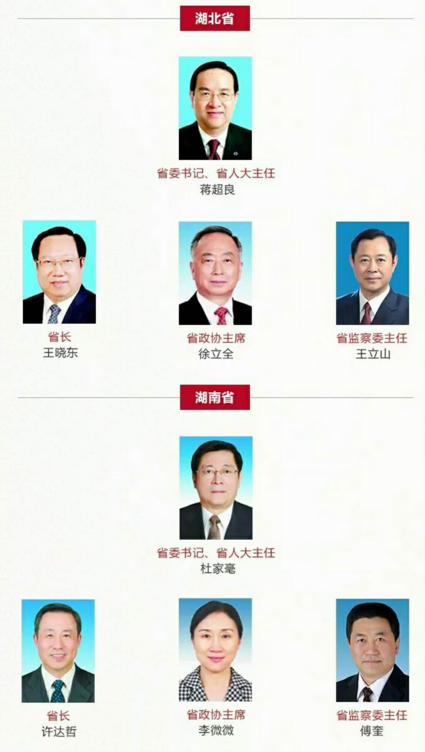
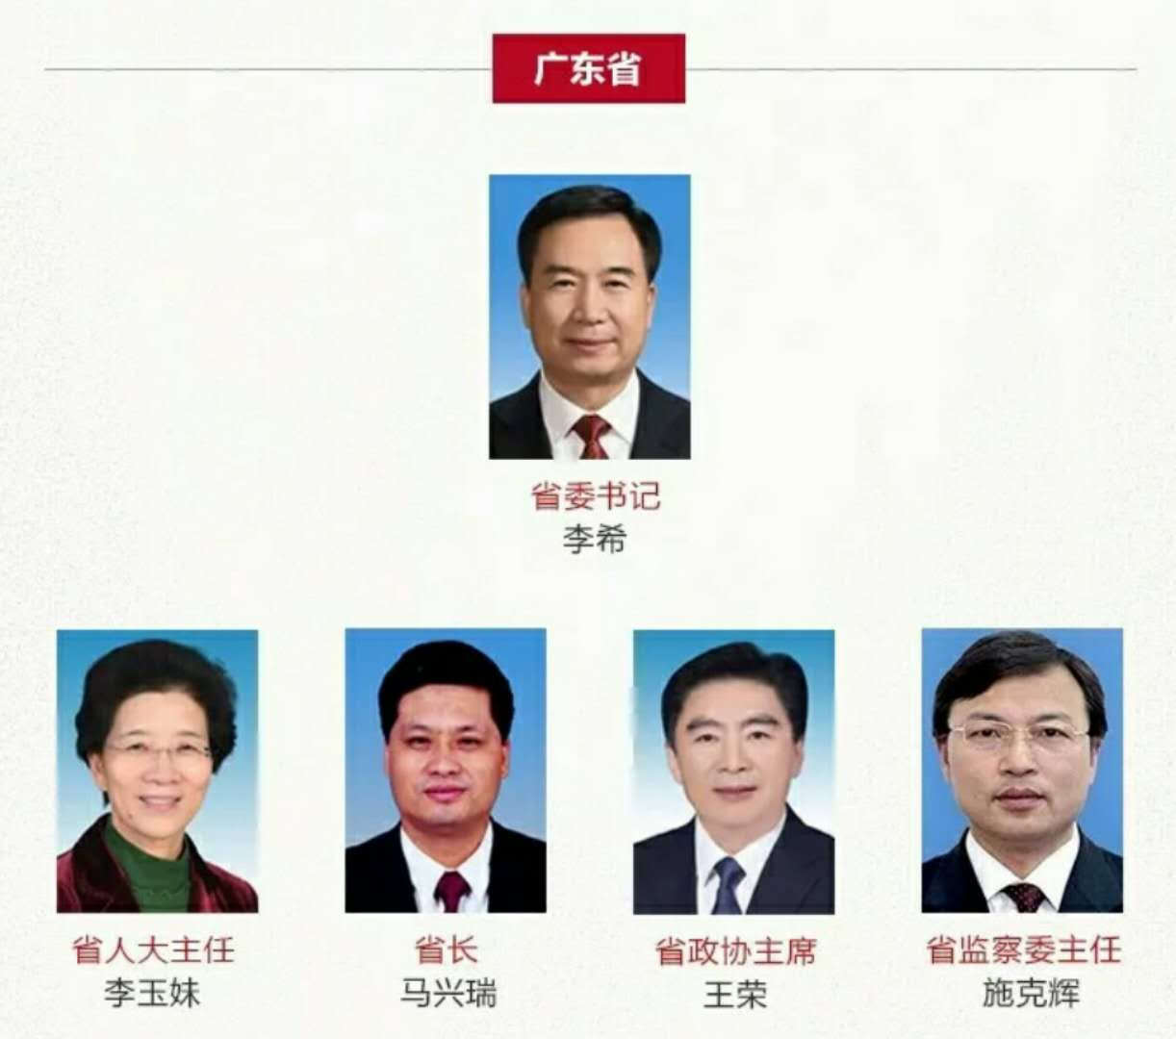
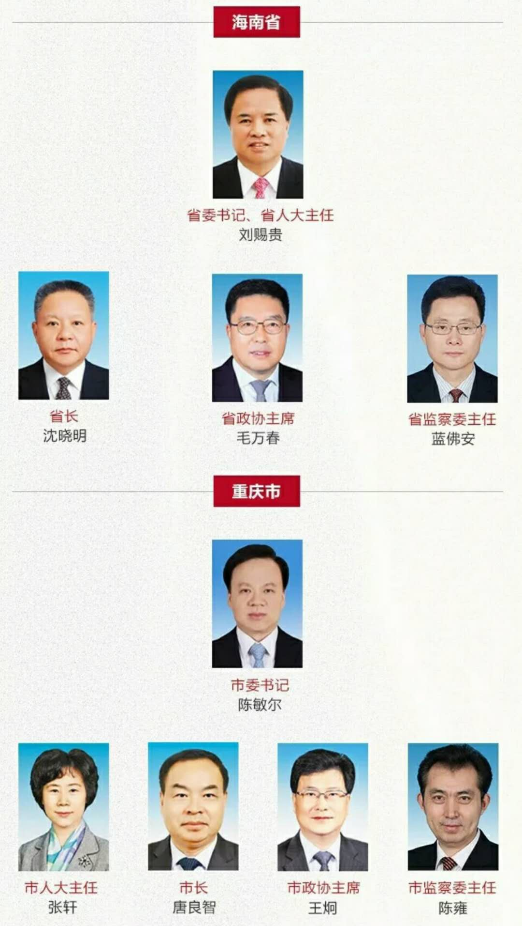
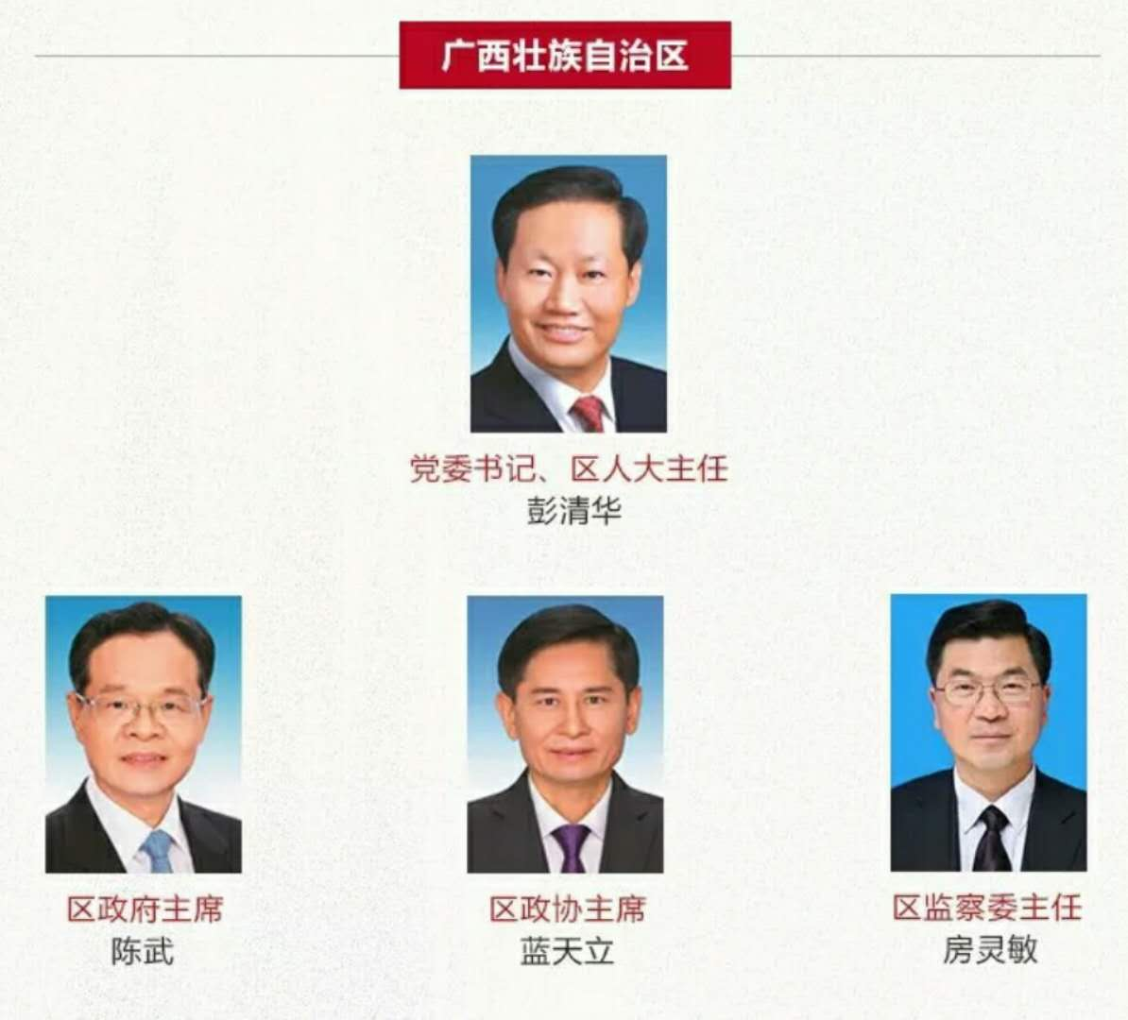

Slide 29
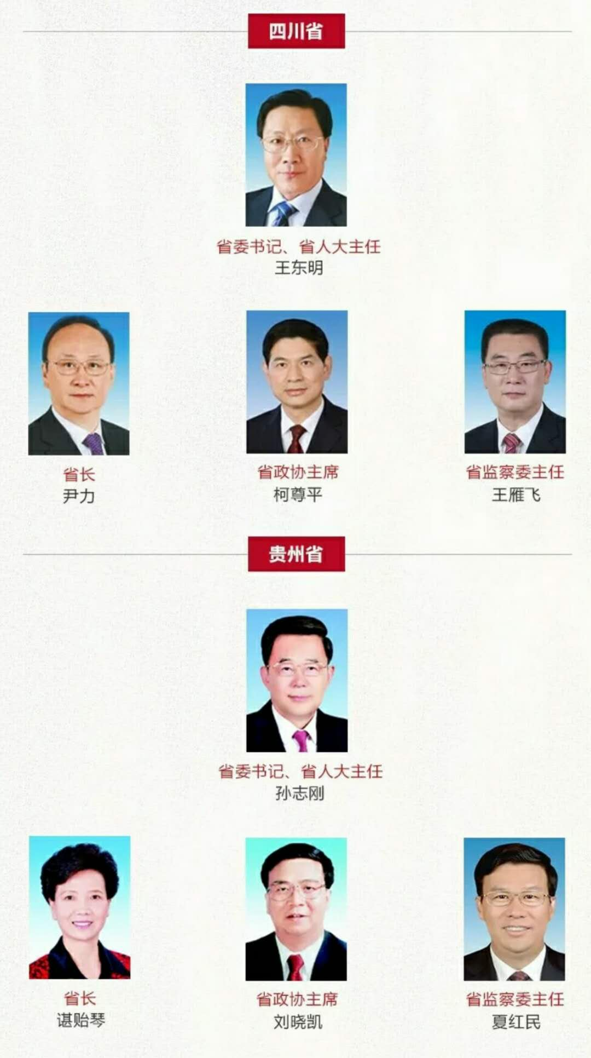
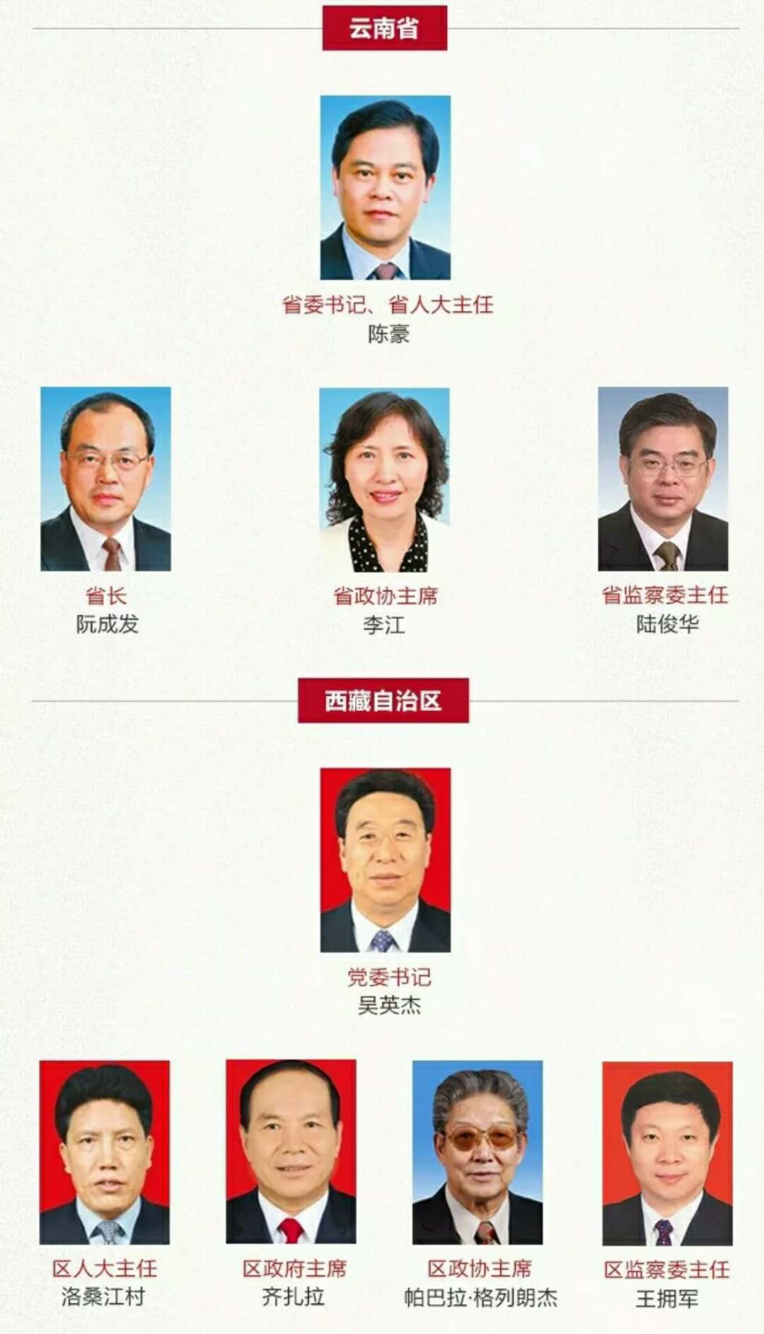
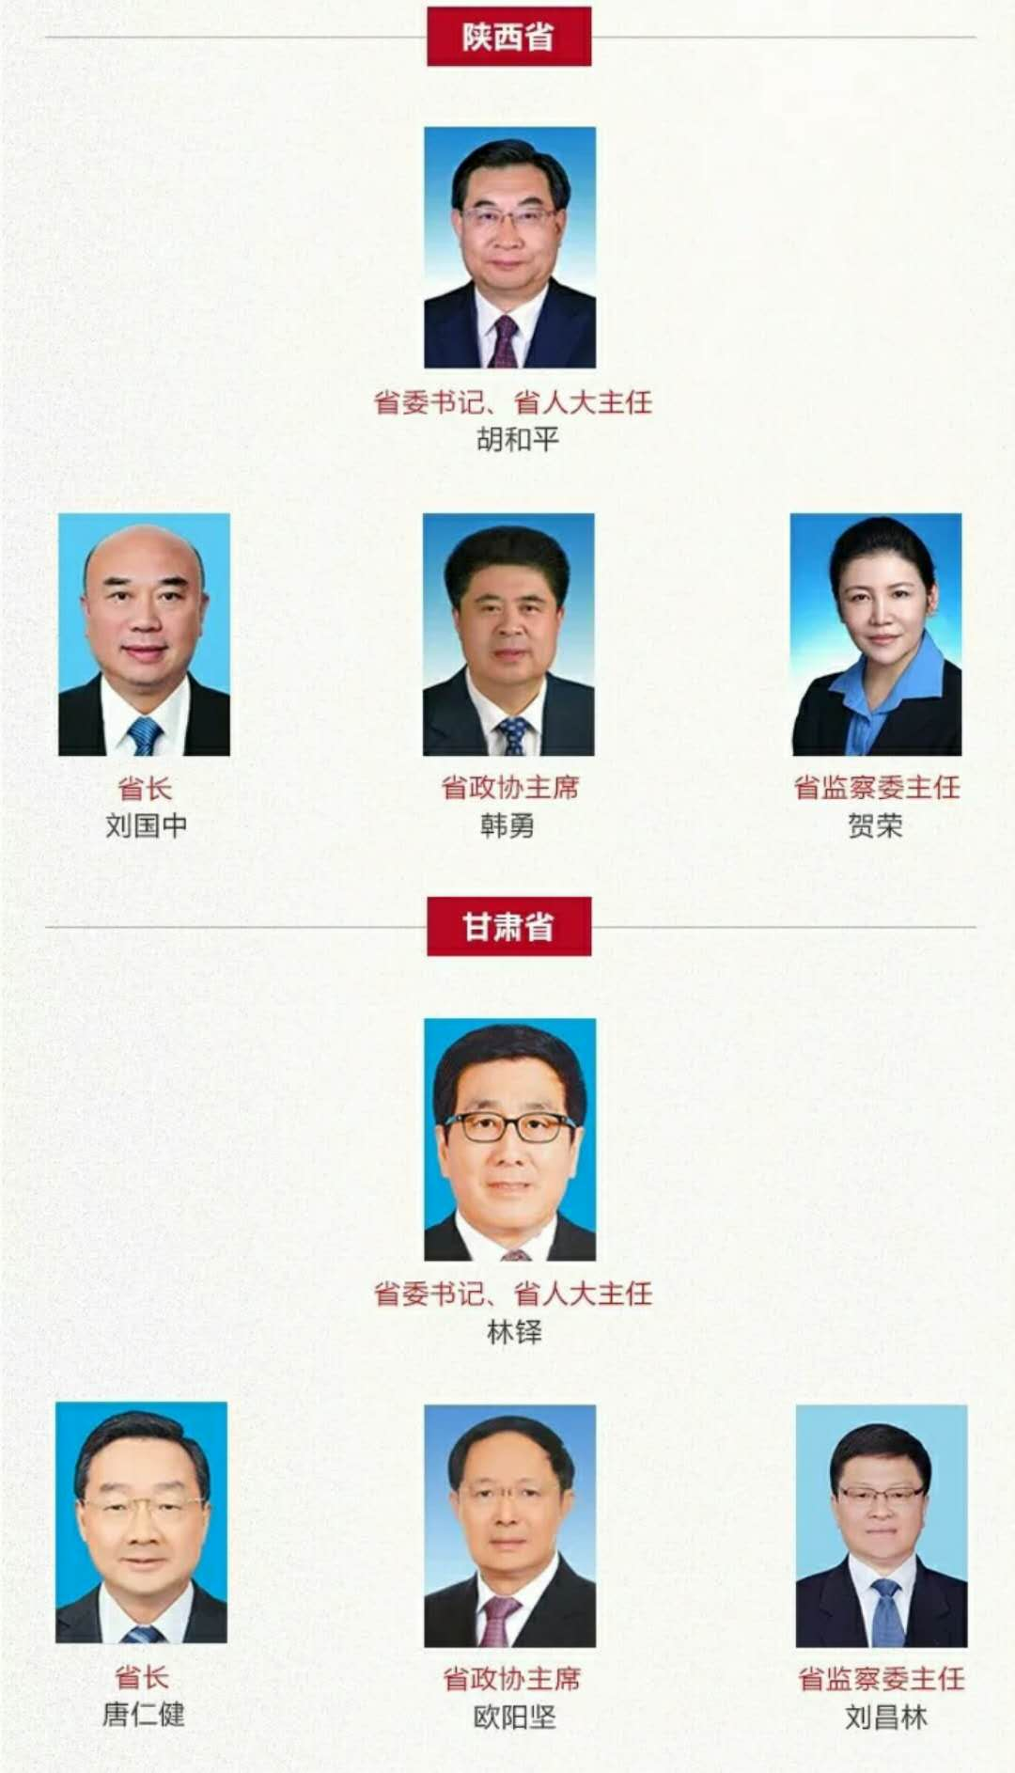

Slide 30
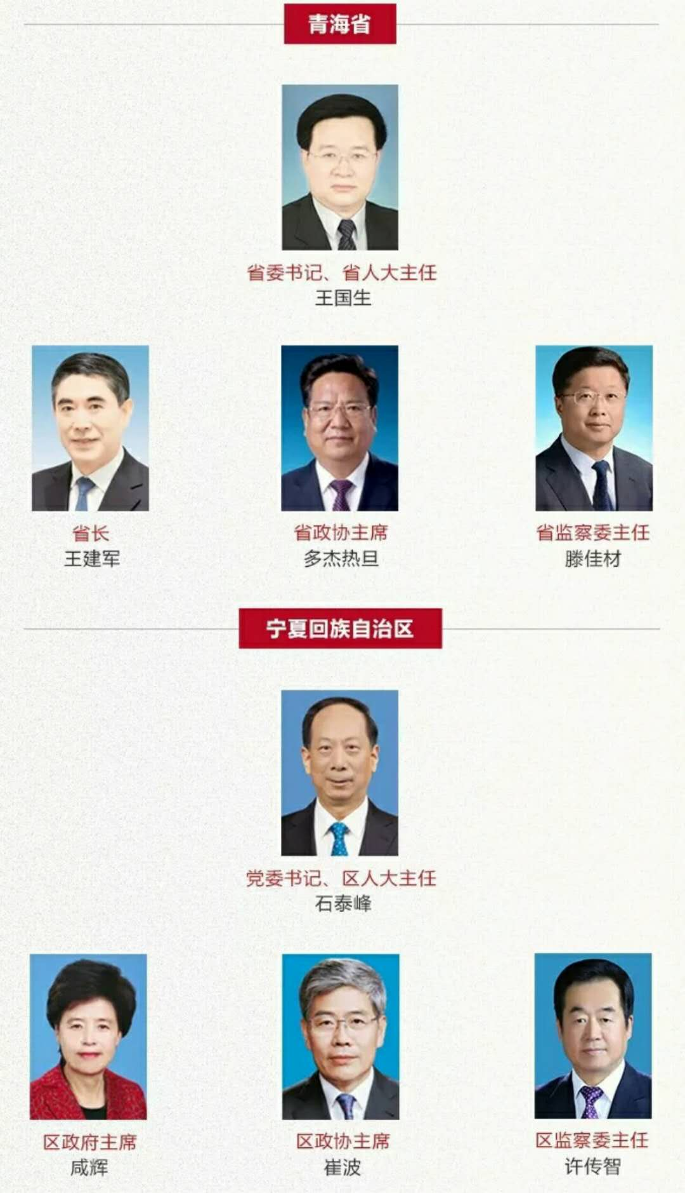
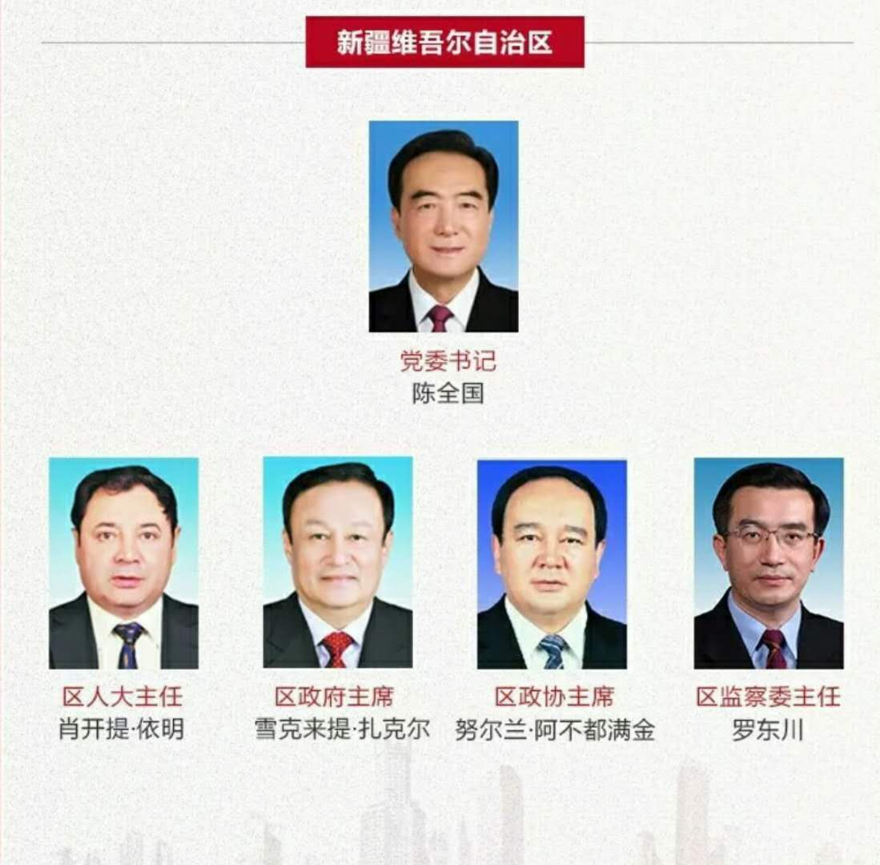

Slide 31

感谢观看

Slide 32

2018-3-20

